Slide 1
第2章
离 散 信 息
的 度 量
北京邮电大学信息论
授课教师：顾昕钰

Slide 2
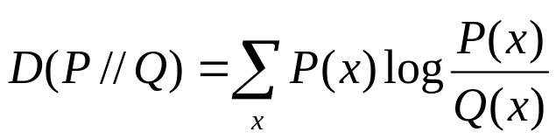
2.信息散度
定
★ P和Q为定义在同一概率空间的两个概率测度，则P相对于Q的散度：
义
上式中，概率分布的维数不限，可以是一维，也可以是多维。
相对熵，Kullback_Leibler距离

Slide 3

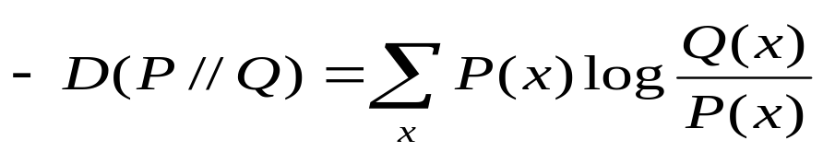
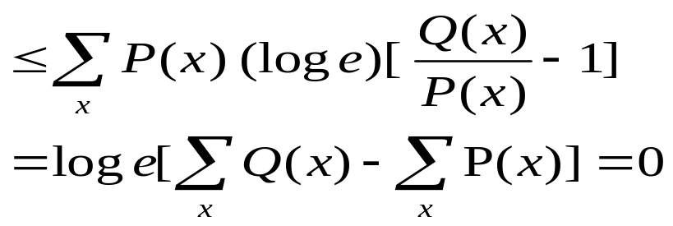
2.信息散度
定
★ 如果在一个共同的有限字母表的概率空间上给定的两个概率测度P(x)和Q(x)
理
当且仅当对所有x, P(x ) = Q(x) 时,等式成立

Slide 4




3.熵的基本性质(1)
对称性
p=(p1,p2,…,pn)中，各分量的次序可以任意改变
非负性
自信息非负，熵为自信息的平均
扩展性
熵非负
可加性
即：小概率事件对熵的影响很小，可以忽略
H(XY)= H(X) + H(Y|X )
H(X1X2…XN)= H(X1)+ H(X2|X1)+ … + H(XN|X1…XN-1)
复合事件集合的不确定性为各个分事件集合的不确定性的和
Page ▪ <number>

Slide 5







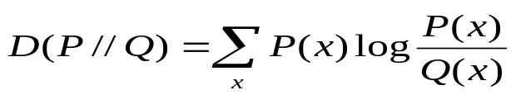



3.熵的基本性质(2)
极值性
定理2. 4 (离散最大熵定理)
对于离散随机变量集合，当集合中的事件等概率发生时，熵达到最大值
证明
设随机变量集合有n个符号，概率分布为P(x) ；Q(x)为等概率分布，即 Q(x)=1/n。 根据散度不等式有
只适用于有限离散随机变量集合；
无限可数离散随机变量集合的最大熵是无限大。

Slide 6






3.熵的基本性质(3)
★ 上凸性
★ 确定性
H(1,0) = H(1,0,0)= … = H(1,0,…0) = 0。
当随机变量集合中任一事件概率为1时，熵为0
H(p)=H(p₁,p₂,…,p_{n}) 是 (p₁,p₂,…,p_{n}) 的严格的上凸函数

Slide 7
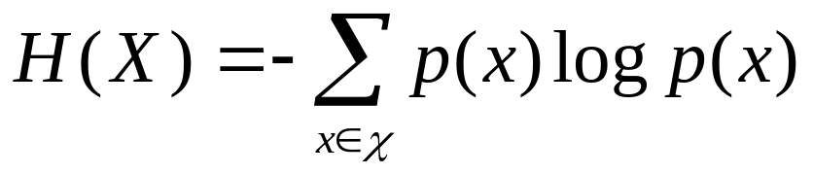
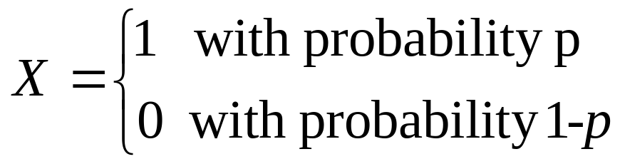
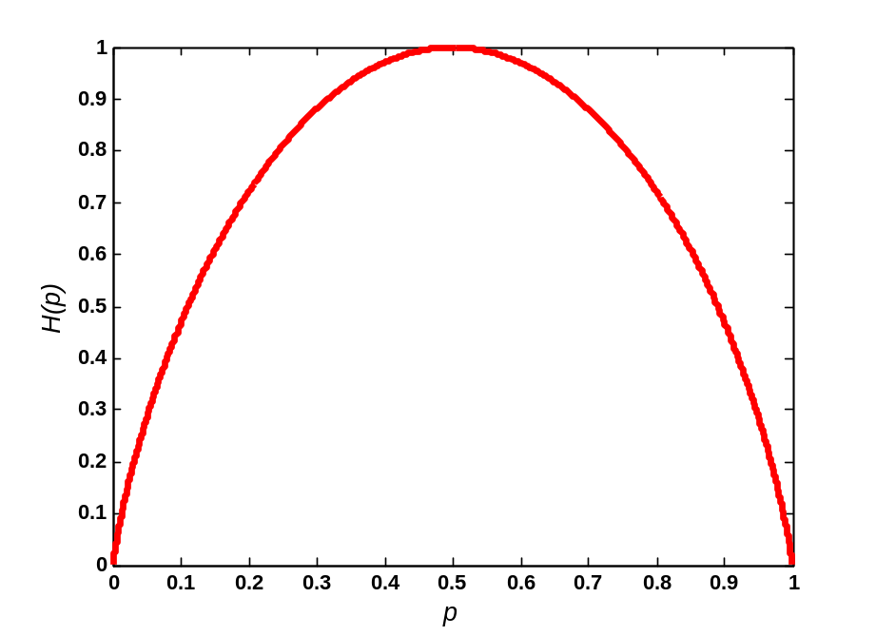
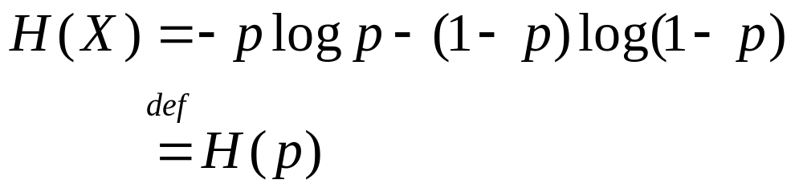
Entropy
Example: Let
Then
Concave function of p

Slide 8




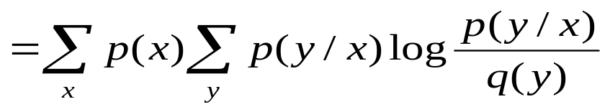

4.各类熵的关系
★ 条件熵不大于信息熵
定理
熵的不增原理
在信息处理过程中，条件越多，熵越小。

Slide 9
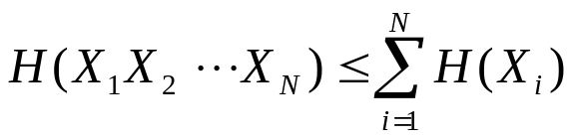
4.各类熵的关系
★ 联合熵不大于各信息熵的和
证
熵的可加性
{
  ★ 联合熵与信息熵、条件熵的关系
H(XY)= H(X) + H(Y/X )

Slide 10
§2.3 平均互信息
★ 平均互信息的定义
★ 平均互信息的性质
★ 平均条件互信息
Page ▪ <number>

Slide 11
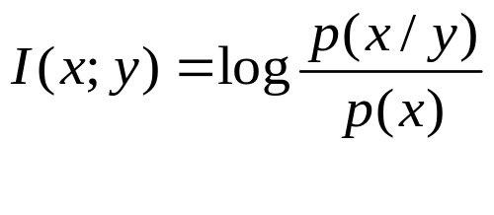
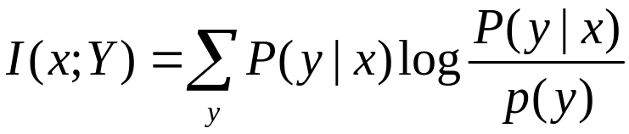
1.集合与事件之间的互信息
定
义
★ 集合Y与事件x∈X之间的
互信息：
由事件x提供的关于集合Y的信息量（用条件概率平均）

Slide 12
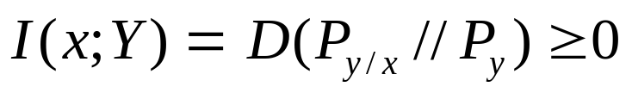
1.集合与事件之间的互信息
定
I(x；Y)≧0
理
仅当x与所有y 独立时，等式成立。
证 :
根据散度的定义，有
仅当对所有x，p(y)= p(y/x ) 时，等式成立。
证毕。

Slide 13
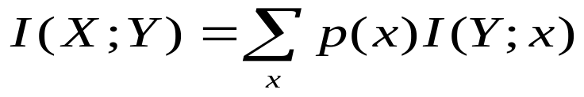
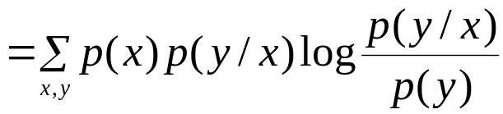
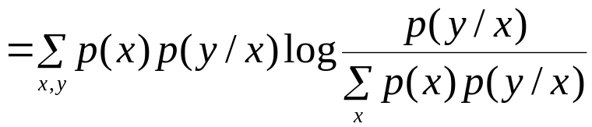
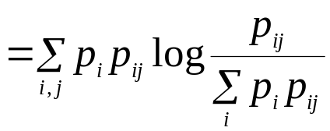
2.平均互信息
定
★ 集合X、Y之间的平均互信息：
义

Slide 14
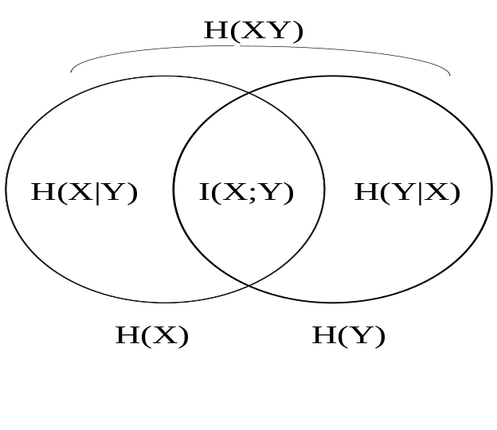











3.平均互信息与熵的关系
1
I(X;Y)= H(X)- H(X|Y)
2
I(X;Y)= H(Y)- H(Y|X)
3
I(X;Y)=H(X)+ H(Y)- H(XY)

Slide 15

举例
例2.13
对某城市进行交通忙闲的调查，并把天气分成晴雨两种状态，气温分成冷暖两种状态。调查结果得到的各数据联合出现的相对频率如下表所示。
忙 |  |  |  | 闲
晴 |  | 雨 |  | 晴 |  | 雨
冷 | 暖 | 冷 | 暖 | 冷 | 暖 | 冷 | 暖
12 | 8 | 27 | 16 | 8 | 13 | 4 | 12
Page ▪ <number>

Slide 16
举例
例2.13
若把这些频度视为概率测度，求：
（1）忙闲的无条件熵；
（2）天气状态和气温状态同时已知时忙闲的条件熵；
（3）从天气状态和气温状态同时获得的关于忙闲的信息。
Page ▪ <number>

Slide 17

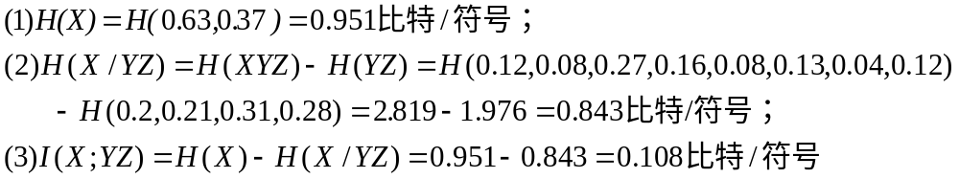
举例
解：
令X={忙，闲}={0，1} Y={晴，雨}={0，1}
Z={冷，暖}={0，1} 则有如下表所示的数据。
P(xyz) |  | Y Z
 |  | 00 | 01 | 10 | 11
X | 0 | 0.12 | 0.08 | 0.27 | 0.16
 | 1 | 0.08 | 0.13 | 0.04 | 0.12
 |  | (00)=0.2 | (01)=0.21 | (10)=0.31 | (11)=0.28

Slide 18
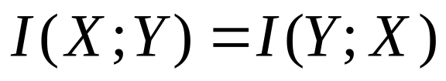


§2.3.2 平均互信息的性质
非负性
互易性(对称性)
定理 ：
I(X;Y)≥0 仅当X，Y 独立时，等式成立
证明思路：
性质
凸函数性

Slide 19
平均互信息的性质
极值性
I(X；Y)≦H(X)
I(X；Y)≦H(Y）
1
2
Page ▪ <number>

Slide 20


凸函数性
I(X;Y)为概率分布p(x)的上凸函数
定理2.8
证

Slide 21
举例
例2.14
二元信源X输出符号为{0,1}，PX(0)=ω，条件概率分别为PY|X(0|0) = PY|X(1|1)=1-p，PY|X(1|0)= PY|X(0|1)=p，求I(X;Y)。
Page ▪ <number>

Slide 22
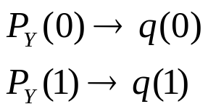
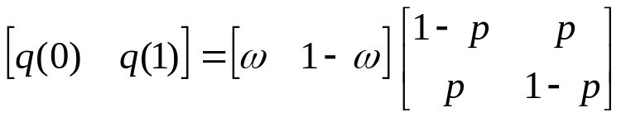

举例
解：
{

Slide 23
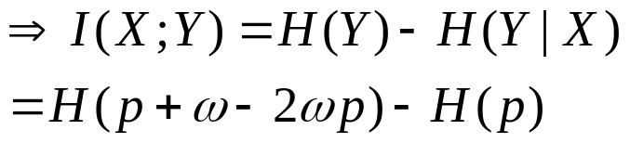
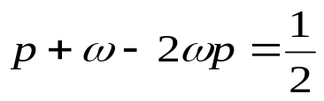

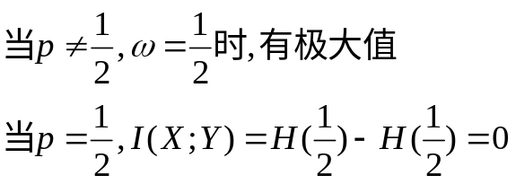

举例
解：
可见：
1）这是一个上凸函数；
2）
{

Slide 24
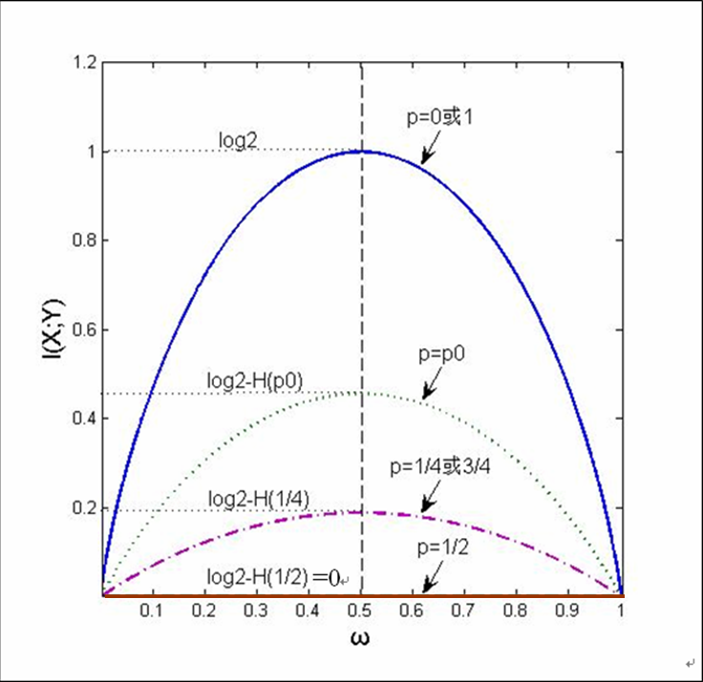
举例

Slide 25

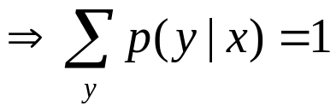

凸函数性
对于固定的概率分布p(x)，I(X;Y)为条件概率p(y|x)的下凸函数。
定理2.9
证

Slide 26
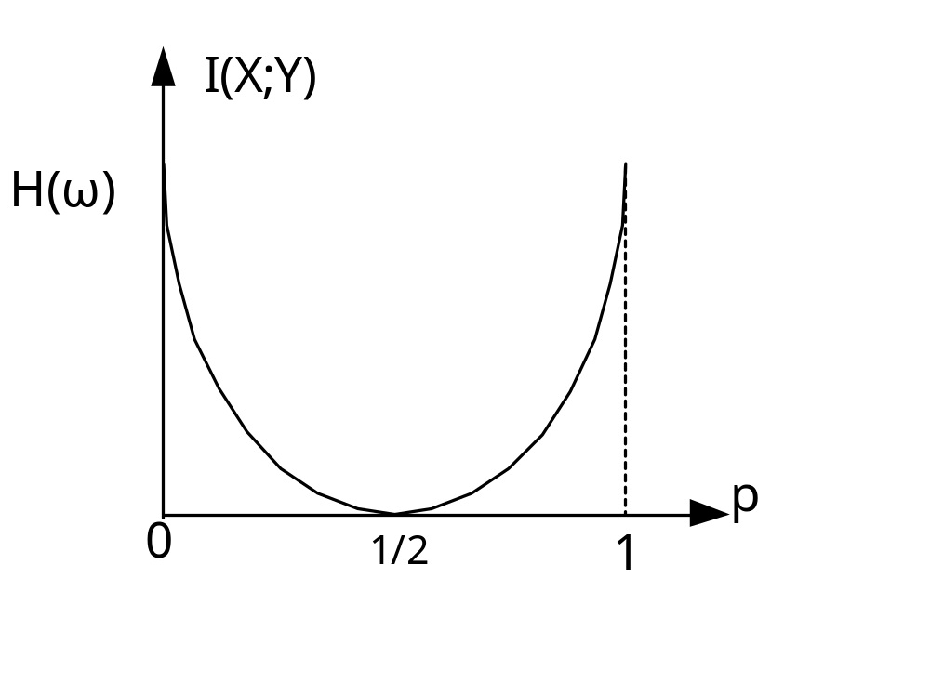
举例
例2.14续
解：这是一个下凸函数
Page ▪ <number>

Slide 27
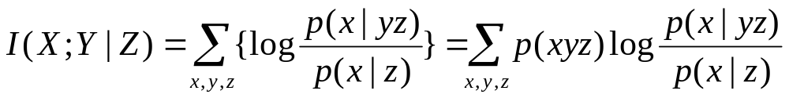
§2.3.3 平均条件互信息
定
★ 设联合集XYZ，Z条件下，X与Y之间的平均互信息：
义

Slide 28

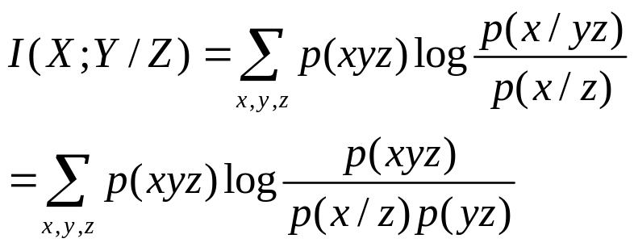
平均条件互信息
定
平均条件互信息是非负的：
理
证明：

Slide 29


平均条件互信息
定
理

Slide 30

平均条件互信息
设Y、Z为独立随机变量集合，其中Y含n个事件,Z含k个事件，则联合集YZ含nk个事件。Z集合可看成YZ集合中某些事件的合并处理，由nk个事件合并成k个事件。
1）随机事件合并后，获得的信息量减少；
2）如果YZ为二维取值空间，则Z的取值空间是对YZ取值空间的合并，而YZ取值空间是对Z或Y取值空间的细化。可见，通过对取值空间的细化，可使获得的信息量增加。

Slide 31


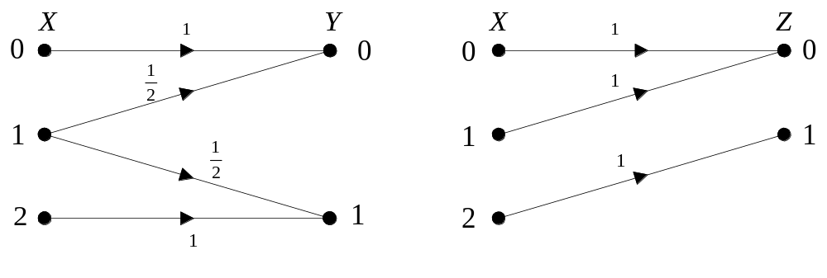
举例
例2.15
设信源X的符号集为{0，1，2}，其概率分布为
每信源符号通过两个信道同时传输，输出分别为Y，Z，两信道转移概率如图所示：
Page ▪ <number>

Slide 32
举例
例2.15
求: (1)H(Y),H(Z);
(2)H(XY),H(XZ),H(YZ),H(XYZ)
(3)I(X;Y),I(X;Z),I(Y;Z)
(4)I(X;Y|Z),I(X;YZ)
Page ▪ <number>

Slide 33
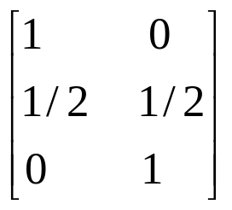
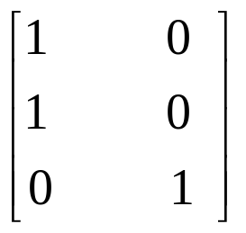
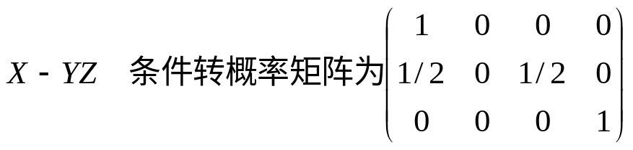
举例
解：
由已知条件可得：X-Y条件概率矩阵为
X-Z条件概率矩阵为
由于p(yz|x)=p(y|x)p(z|x) ，故有：

Slide 34
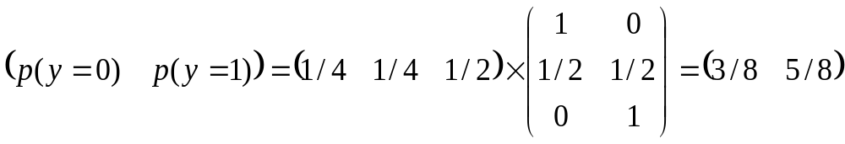
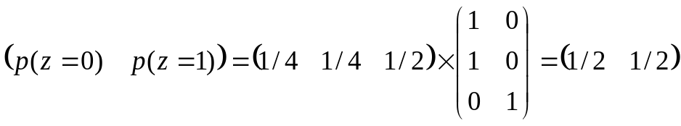

举例
解：
(1)

Slide 35
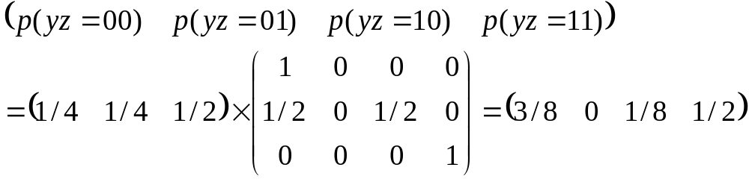
举例
解：
(2)

Slide 36
举例
解：
(3)
(4)

Slide 37
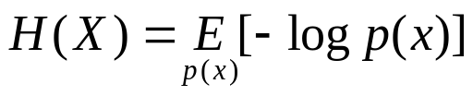
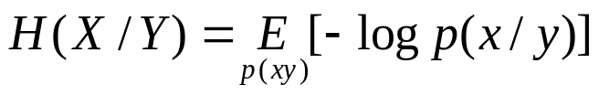
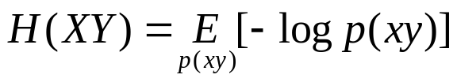
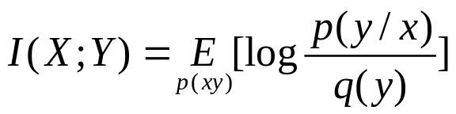
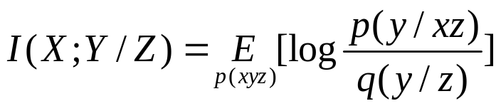
本 章 小 结(1)
自信息的平均值为熵
条件自信息的平均值为条件熵
联合自信息的平均值为联合熵
互信息的平均值为平均互信息
条件互信息的平均值为平均条件互信息

Slide 38














本 章 小 结(2)
1
熵的可加性
平均互信息与熵的关系
2
3
离散熵与平均互信息都具有非负性
4
离散最大熵定理
5
平均互信息的凸函数性质
平均互信息为输入概率的上凸函数，为条件概率的下凸函数

Slide 39
谢谢!

